Slide 1
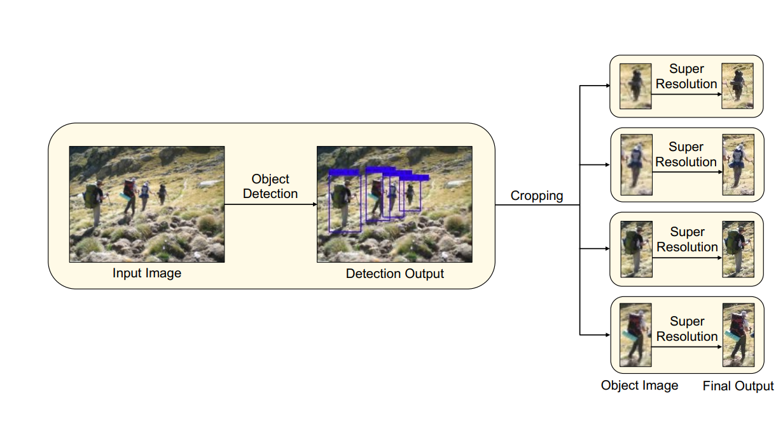
Resolution Enhancement Processing on Low Quality Images Using Swin Transformer Based on Interval Dense Connection Strategy
Статья описывает фреймворк для обнаружения и восстановления качества объектов в реальном времени

Slide 2
Методология
SwinOIR использует архитектуру Swin Transformer, которая использует механизм самовнимания для сбора контекстной информации. Модель состоит из трех модулей: предварительное извлечение объектов, извлечение основных объектов и высококачественная реконструкция изображения. При извлечении основных признаков для соединения различных блоков используется недавно разработанный алгоритм, который устраняет проблему исчезновения градиента и улучшает сходимость модели.

Slide 3
Область применения и мнение
Область применения:
Технология по сути поднимает уличные камеры на новый уровень: от более точных определений номеров машин, до восстановления лиц преступников.
Банальное улучшение качества съемки всего что только можно, особенно мелких объектов.
Мнение:
Нам нравится

Slide 4
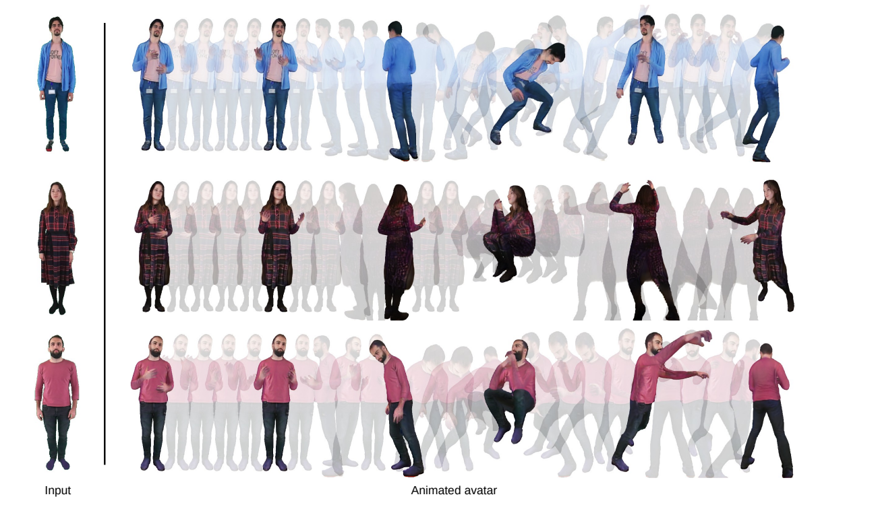
DINAR: Diffusion Inpainting of Neural Textures for One-Shot Human Avatars
Статья описывает подход к созданию полноценных анимированных человеческих 3D аватаров, с помощью одной лишь фотографии.

Slide 5
Методология
Методология включает использование нейронных текстур и модели тела SMPL-X для создания реалистичных аватаров. Для восстановления текстуры применяется модель скрытой диффузии, которая обучается в пространстве нейронных текстур. Благодаря этому, только на основе фронтального вида человека, точно восстанавливаются большие невидимые области, такие как спина человека. Стоит отметить, что весь процесс обучения основан исключительно на 2D-изображениях и видео.

Slide 6
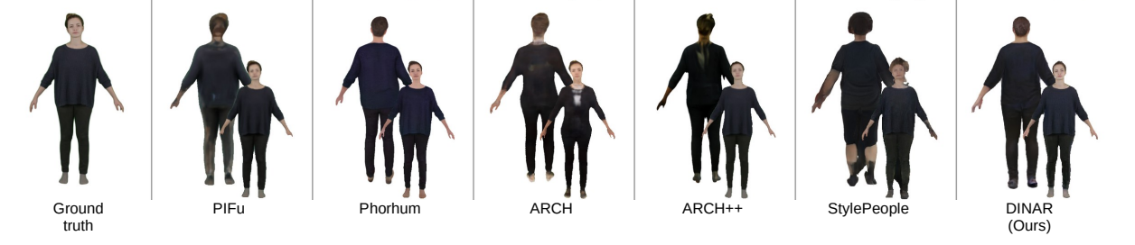
Область применения и мнение
Область применения:
AR и VR технологии
Малобюджетные проекты, которым необходимы 3D модели, но нет средств на их адекватную реализацию
Мнение:
Учитывая что технология уже обогнала по качеству все аналоги, наша команда хотела бы видеть её в различных сферах

Slide 7
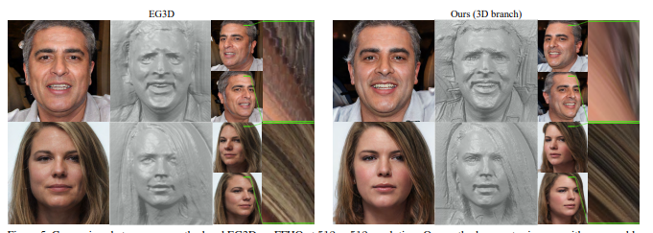
Mimic3D: Thriving 3D-Aware GANs via 3D-to-2D Imitation
Технология представляет новый метод для обучения генеративно-состязательных сетей (GANs) с учетом 3D-данных. В отличие от предыдущих подходов, требующих большого объема 3D-данных для обучения, авторы предлагают использовать только 2D-изображения и проектировать их на 3D-модели, созданные с помощью синтеза данных.

Slide 8
Методология
Методология состоит из двух ключевых компонентов. Во-первых, стратегия обучения имитации преобразования 3D в 2D позволяет GAN с поддержкой 3D генерировать высококачественные изображения, сохраняя при этом строгую согласованность 3D. Это достигается путем обучения ветви 3D-рендеринга генератора имитировать изображения, созданные его ветвью 2D-суперразрешения. Во-вторых, генератор включает свертки с учетом 3D, чтобы улучшить его способность изучать 3D-представления с высоким разрешением, тем самым повышая общее качество генерации изображений.

Slide 9
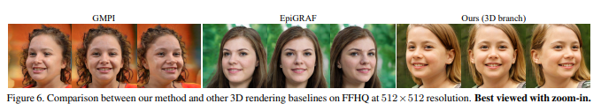
Область применения и мнение
Проект очень похож на предыдущий, следовательно и все области применения перетекают сюда. В дополнение хочется сказать, что в связке 2 предоставленные технологии могут дать очень сильный инструмент для создания полноценных 3д моделей людей.

